Slide 1
Игра «Змейка»
Автор мастер-класса: Зотова Екатерина

Slide 2
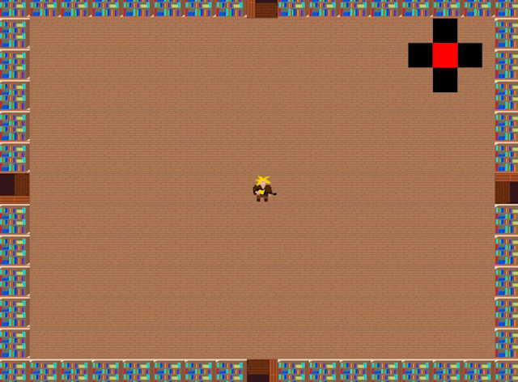
Мой игра для проекта Яндекс.Лицей

Slide 3
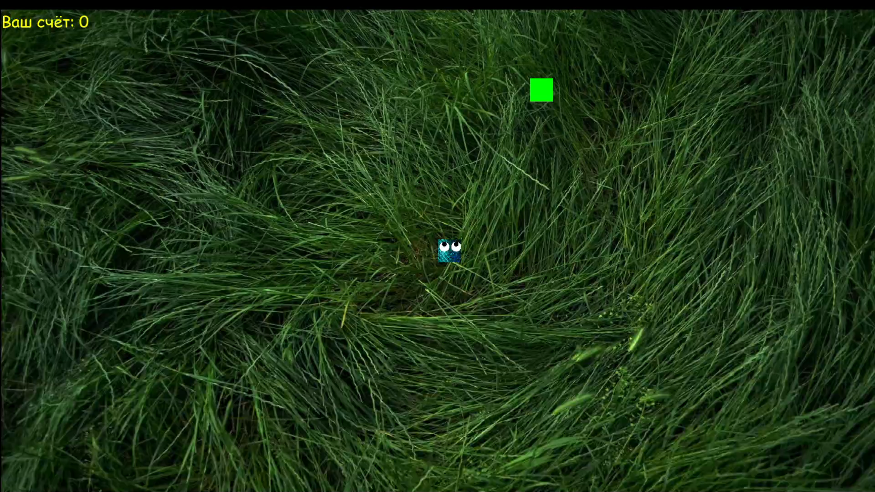
Итог

Slide 4
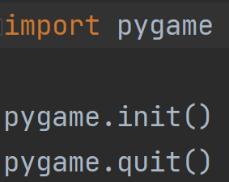
Pygame
Он помогает разработчикам создавать игры, позволяя быстро и удобно добавлять графику, музыку в приложения.
Вся магия начинается с этих строчек

Slide 5
Игровое поле
Для создания игрового поля нам нужно
Ширина – X
Поверхность
Высота - Y

Slide 6
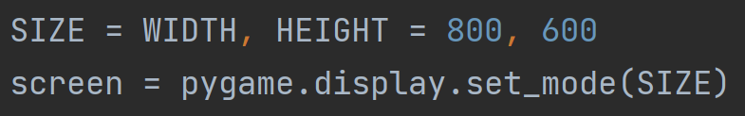
Игровое поле. Код
КОНСТАНТЫ

Slide 7
Игровой цикл – «Ловец событий»
Примеры событий:
Нажатие на верхнюю панель
Нажатие на кнопки клавиатуры
Взаимодействия с мышкой

Slide 8
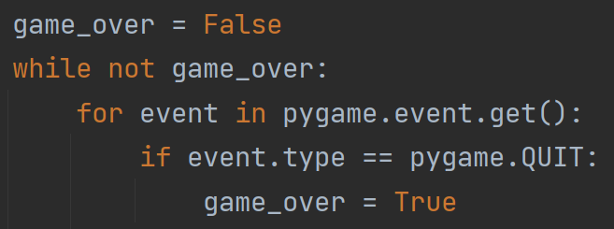
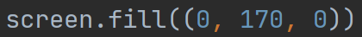
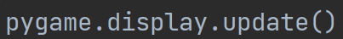
Игровой цикл. Код

Slide 9
Змея. Начало
Параметры одного кусочка
Координаты левого верхнего угла кусочка
Голова или нет
Цвет этой части тела (выделим голову тёмным цветом)
Координаты вот этой точки
ГОЛОВА
ТЕЛО
Функция draw – рисует эту часть змеи на полотне

Slide 10
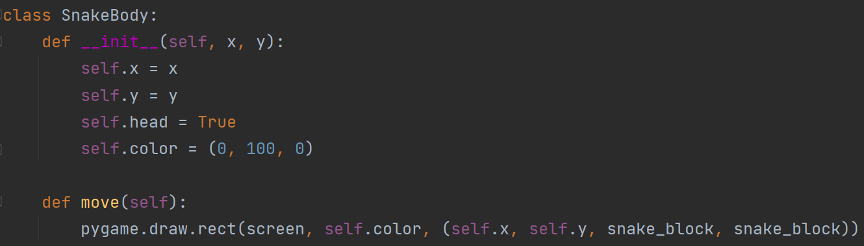
Начало. Код

Slide 11
Змея. Движение
(0, -сell_size)
(-cell_size, 0)
(cell_size, 0)
(0, cell_size)

Slide 12
Бесконечность не предел

